Slide 1

اسم المقرر
التحليل الاحصائي
QM.0606-202
استاذ المقرر
د/ أحمد محمد فرحان
جامعة الملك فيصل
عمادة التعلم الإلكتروني والتعليم عن بعد
1

Slide 2
المحاضرة (9)
اختبار الفروض الإحصائية المعلمية

Slide 3
تحليل التباين الأحادي
One Way ANOVA

Slide 4
.
تحليل التباين الأحادي ( مستوى واحد) :-
هو طريقة لاختبار معنوية الفرق بين المتوسطات لعدة عينات بمقارنة واحدة، ويعرف أيضاً بطريقة تؤدي لتقسيم الاختلافات الكلية لمجموعة من المشاهدات التجريبية لعدة أجزاء للتعرف على مصدر الاختلاف بينها ولذا فالهدف هنا فحص تباين المجتمع لمعرفة مدى تساوى متوسطات المجتمع .

Slide 5
.
تحليل التباين الأحادي ( مستوى واحد)
ولكن لا بد من تحقيق ثلاثة أمور قبل استخدامه وهي:
1) العينات عشوائية ومستقلة.
2) مجتمعات هذه العينات كلاً لها توزيع طبيعي.
3) تساوي تباين المجتمعات التي أخذت منها العينات العشوائية المستقلة.
ولتوضيح ما سبق بمقارنة متوسطات ثلاث مجتمعات باستخدام ثلاث عينات (تحقق فيها الشروط الثلاثة السابقة) موضحة بالجدول الآتي:

Slide 6
.
مثال (1) : -
إذا كان لدينا ثلاث منتجات لإحدى الشركات الصناعية ، وتم تقييمها من قبل مجموعة من المستهلكين وحصلنا على النتائج التالية :
المنتج (1) X₁ | المنتج (2) X₂ | المنتج (3) X₃
7 | 4 | 2
10 | 6 | 2
10 | 7 | 3
11 | 9 | 7
12 | 9 | 6
50 | 35 | 20
المطلوب: هل هناك فروق ذات دلالة بين المنتجات الثلاثة ؟

Slide 7

.
الحل :
وضع فرض العدم والفرض البديل.
صياغة الفرضية الصفرية كالتالي:
μ₃ = μ₂ = μ₁ H0:
في حين تفترض الفرضية البديلة التالي :
متوسطان على الأقل غير متساويين :HA
تحديد مستوى الدلالة ( ): وتحدد مستويات المعنوية سلفاً وهي عادة 0.05 أو 0.01
حساب إحصائية الاختبار ( F ) وذلك من خلال اتباع الخطوت التالية:

Slide 8

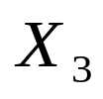




.
تابع الحل :
المنتج (1) X₁ |  | المنتج (2) X₂ |  | المنتج (3) X₃
7 | 49 | 4 | 16 | 2 | 4
10 | 100 | 6 | 36 | 2 | 4
10 | 100 | 7 | 49 | 3 | 9
11 | 121 | 9 | 81 | 7 | 49
12 | 144 | 9 | 81 | 6 | 36
50 | 514 | 35 | 263 | 20 | 102

Slide 9
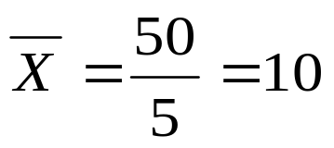
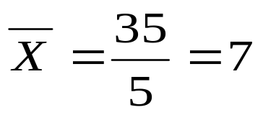
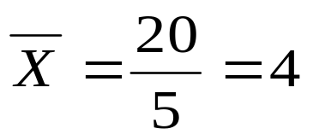

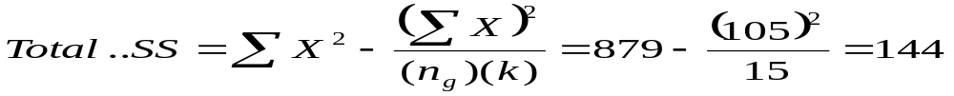
.
تابع الحل :
المتوسط الحسابي لـ =
المتوسط الحسابي لـ =
المتوسط الحسابي لـ =
1- مجموع المربعات الكلي Total Sum of Squares =
حيث ng تعني عدد أفراد المجموعة المحددة
K تعني عدد المجموعات موضع الدراسة

Slide 10
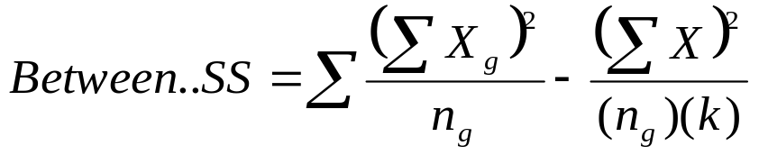
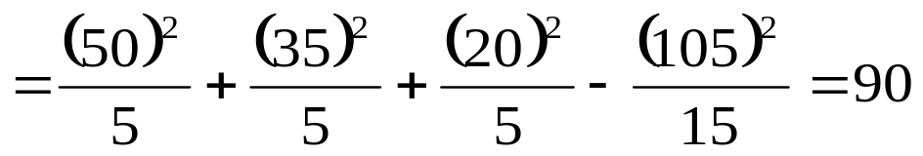
.
تابع الحل :
2- مجموع المربعات بين المجموعات Between Sum of Squares =
مجموع المربعات داخل المجموعات Within Sum of Squares =
3- مجموع المربعات داخل المجموعات Within SS =
= مجموع المربعات الكلي – مجموع المربعات بين المجموعات
= 144-90=54

Slide 11


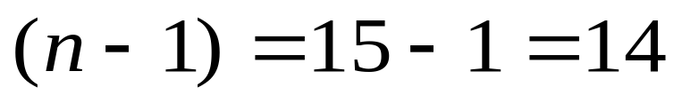
.
تابع الحل :
نحسب درجات الحرية:
درجات الحرية بين المجموعات Between groups
degrees of freedom
درجات الحرية داخل المجموعات Within groups
degrees of freedom
درجات الحرية الكلية Total degrees of freedom

Slide 12
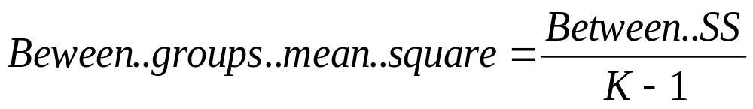
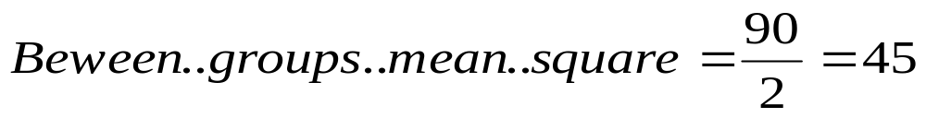
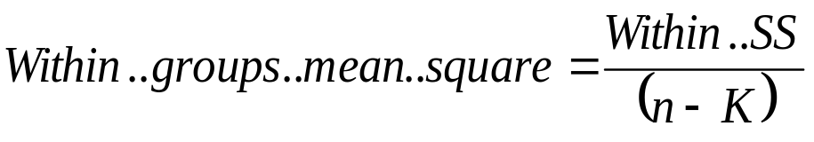
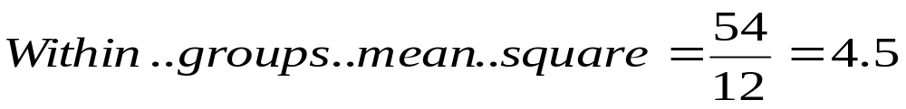
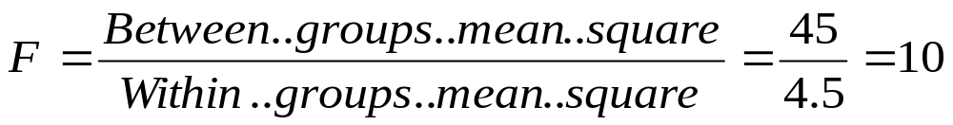
.
تابع الحل :
التباين بين المجموعات أو ما يسمى متوسط المربعات بين المجموعات Between mean square =
التباين داخل المجموعات أو ما يسمى متوسط المربعات داخل المجموعات Within mean square =
قيمة F =

Slide 13
.
تابع الحل :
نقوم بعد ذلك بتفريغ ما تم الحصول عليه من معلومات في جدول تحليل التباين كالتالي :
مصدر التباين | مجموع المربعات SS | درجات الحرية df | متوسط المربعات Means | قيمة F
بين المجموعات Between groups | 90 | 2 | 45 | 10
داخل المجموعات Within groups | 54 | 12 | 4.5
الكلي (المجموع) Total | 144 | 14

Slide 14
.
تابع الحل :
وبالرجوع إلى جدول توزيع F نجد أن القيمة الحرجة لـ F بدرجات حرية للبسط تساوي 2 ودرجات حرية للمقام تساوي 12 وباستخدام مستوى= 0.05 نجد أن القيمة الحرجة تساوي 3.88 ،
وحيث أن القيمة المحسوبة لـ F = 10 وهي بالتالي أكبر من القيمة الحرجة المجدولة، نستنتج أن الفرضية الصفرية تكون مرفوضة، أي يوجد اختلاف بين متوسطي مجتمعين على الأقل من المجتمعات التي قيّمة من المستهلكين ولمعرفة بين أي من المنتجات تكون الفروق ينبغي علينا اللجوء إلى أسلوب المقارنات المتعددة Multiple Comparisons .

Slide 15
مثال (2) : -
قام أحد الباحثين بتفريغ ما تم الحصول عليه من معلومات في جدول تحليل التباين كالتالي :
مصدر التباين | مجموع المربعات SS | درجات الحرية df | متوسط المربعات Means | قيمة F
بين المجموعات Between groups | 200 | 10 | ….. | …….
داخل المجموعات Within groups | …… | …… | ….
الكلي (المجموع) Total | 250 | 20

Slide 16
تابع المثال :-
قيمة إحصائي الاختبار F تساوي :-
(أ) 10
(ب) 5
(ج) 80
(د) لا شيء مما سبق
من خلال مقارنة قيمة إحصائي الاختبار بقيمة حدود منطقتي القبول والرفض ( إذا علمت أن قيمة F الجدولية تساوي 6.88 ) يمكن :-
(أ) قبول الفرض البديل .
(ب) قبول الفرض العدمي .
(ج) عدم قبول أي من الفرضين .
(د) لا شيء مما سبق

Slide 17
.
مثال (3) : -
إذا كانت لدينا البيانات التالية والتي تمثل بيانات أربع مجموعات تم استطلاع آراؤها حول موضوع ما:
D | C | B | A
6 | 5 | 4 | 8
5 | 3 | 3 | 7
6 | 4 | 6 | 9
4 | 5 | 5 | 5
3 | 3 | 2 | 6
4 | 2 | 7 | 7
28 | 22 | 27 | 42
المطلوب:
هل هناك فروق بين آراء هذه المجموعات الأربع ولصالح من هذا الفرق؟

Slide 18
.
الحل :-
وضع فرض العدم والفرض البديل.
صياغة الفرضية الصفرية كالتالي:
μ4 =μ3 = μ2 = μ1 H0:
في حين تفترض الفرضية البديلة التالي :
متوسطان على الأقل غير متساويين :HA
تحديد مستوى الدلالة ( ): وتحدد مستويات المعنوية سلفاً وهي عادة إما 0.05 أو 0.01 وليكون = 0.05
حساب إحصائية الاختبار ( F ) وذلك من خلال اتباع الخطوت التالية:

Slide 19




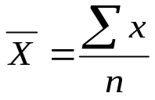
.
نجمع قيم كل متغير للحصول على لكل متغير .
نربع كل درجة في كل متغير للحصول على لكل متغير .
نجمع قيم مربع كل درجة للحصول على لكل متغير .
نربع مجموع كل متغير للحصول على لكل متغير .
نحسب متوسط كل متغير من خلال العلاقة :

Slide 20
.
 | D² | D | C² | C | B² | B | A² | A
 | 36 | 6 | 25 | 5 | 16 | 4 | 64 | 8
 | 25 | 5 | 9 | 3 | 9 | 3 | 49 | 7
 | 36 | 6 | 16 | 4 | 36 | 6 | 81 | 9
 | 16 | 4 | 25 | 5 | 25 | 5 | 25 | 5
 | 9 | 3 | 9 | 3 | 4 | 2 | 36 | 6
 | 16 | 4 | 4 | 2 | 49 | 7 | 49 | 7
119 |  | 28 |  | 22 |  | 27 |  | 42
669 | 138 |  | 88 |  | 139 |  | 304
3761 |  | 784 |  | 484 |  | 729 |  | 1764
 |  | 28/6=4.7 |  | 22/6=3.7 |  | 27/6=4.5 |  | 42/6=7

Slide 21
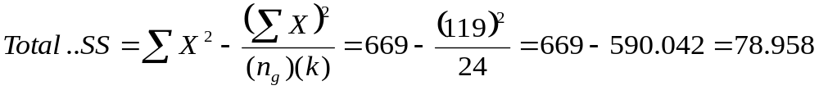
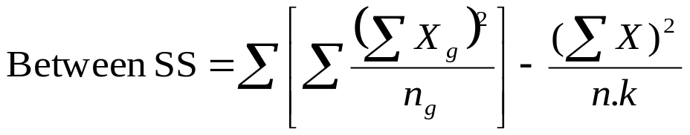
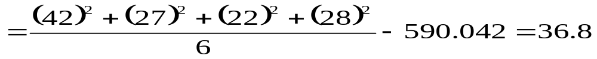
.
1- مجموع المربعات الكلي Total Sum of Squares =
2-مجموع المربعات بين المجموعات =
3- مجموع المربعات داخل المجموعات Within SS =
= مجموع المربعات الكلي – مجموع المربعات بين المجموعات
= 78.9 – 36.8 = 42.1

Slide 22
.
ثم نقوم بعمل جدول تحليل التباين كالتالي:
Source of Variance | SS | d f | MS | F | f_{0.05,3,20}
بين المجموعات | SST – SSW = 36.8 | K – 1 = 4 – 1 = 3 | 12.264 | 5.818 | 3.10
داخل المجموعات | 42.1 | K(n – 1) = 4(6 – 1) = 20 | 2.108
TOTAL | 78.958 | Kn – 1 = 24 – 1 = 23

Slide 23
.
قيمة F المحسوبة أكبر من قيمة F الجدولية ( 5.818 > 3.1 ) فالمتوسطات غير متساوية
أي قبول الفرض البديل القائل بعدم تساوي المتوسطات .

Slide 24
مثال (4) : -
للمقارنة بين أربعة أنواع من القمح (A ، B ، C ، D ) بغرض تعميم أفضلها في الزراعة تم زراعة كل نوع في حوض تجريبي بحيث كانت الاحواض الاربعة متماثلة في الخصوبة ونوع التربة وكمية الاسمدة المستعملة ومنسوب المياة ودرجة الحرارة وكانت انتاجية الفدان من كل نوع كما يلي :-
والمطلوب :-
إختبار معنوية الفروق بين الانواع الاربعة من القمح بدرجة ثقة 95% .
A | B | C | D
1 | 6 | 7 | 2
3 | 5 | 8 | 6
5 | 7 | 6 | 4

Slide 25
الحل :-
Ho : µ_{A} = µ_{B} = µ_{C} = µ_{D}
H1 : µ_{A} ≠ µ_{B} ≠ µ_{C} ≠ µ_{D}
عدد المجموعات k= 4
عدد مفردات المجموعة الواحدة n= 3
العدد الكلى للمفردات = 3 × 4 = 12

Slide 26
تابع الحل :-
 | D² | D | C² | C | B² | B | A² | A
 | 4 | 2 | 49 | 7 | 36 | 6 | 1 | 1
 | 36 | 6 | 64 | 8 | 25 | 5 | 9 | 3
 | 16 | 4 | 36 | 6 | 49 | 7 | 25 | 5
60 |  | 12 |  | 21 |  | 18 |  | 9
350 | 56 |  | 149 |  | 110 |  | 35
990 |  | 144 |  | 441 |  | 324 |  | 81
 |  | 12/3=4 |  | 21/3=7 |  | 18/3=6 |  | 9 /3 =3

Slide 27
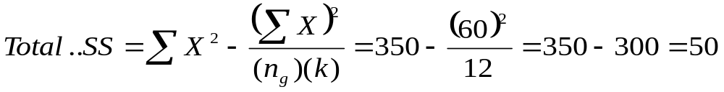
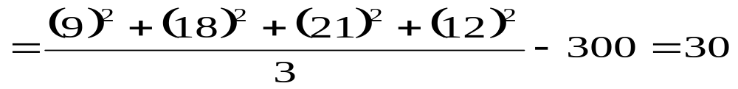
.
1- مجموع المربعات الكلي Total Sum of Squares =
2-مجموع المربعات بين المجموعات =
3- مجموع المربعات داخل المجموعات Within SS =
= مجموع المربعات الكلي – مجموع المربعات بين المجموعات
= 50 - 30 = 20

Slide 28
.
ثم نقوم بعمل جدول تحليل التباين كالتالي:
Source of Variance | SS | d f | MS | F | f_{0.05,3,8}
بين المجموعات | SST – SSW = 30 | K – 1 = 4 – 1 = 3 | 10 | 4 | 4.07
داخل المجموعات | 20 | K(n – 1) = 4(3 – 1) = 8 | 2.5
TOTAL | 50 | Kn – 1 = 12 – 1 = 11

Slide 29
.
قيمة F المحسوبة أقل من قيمة F الجدولية ( 4.07 > 4 ) فالمتوسطات متساوية
أي قبول الفرض العدمي القائل بتساوي المتوسطات ، وعلى ذلك فلا توجد فروق معنوية بين متوسطات إنتاجية الفدان للأنواع الأربعة من القمح والفروق الموجودة بينهم ترجع إلى عوامل الصدفة .

Slide 30
مثال (4) : -
طبقت ثلاثة برامج مختلفة للتدريب على ثلاث مجموعات من اللاعبين : الأولى تضم أربعة أفراد و الثانية تضم ستة أفراد و الثالثة تضم خمسة أفراد و في نهاية فترة التدريب أجرى لهم اختبار وكان عدد الأهداف المسجلة لكل لاعب كما يلي :-
اختبر ما إذا كانت هناك فروقاً معنوية بين
برامج التدريب الثلاث بمستوى معنوية 5% .
البرنامج الأول | البرنامج الثاني | البرنامج الثالث
5 | 6 | 7
6 | 2 | 6
7 | 4 | 8
6 | 5 | 9
 | 3 | 5
 | 4

Slide 31
الحل : -
Ho : µ₁ = µ₂ = µ₃
H1 : µ₁ ≠ µ₂ ≠ µ₃
عدد المجموعات k= 3
العدد الكلى للمفردات = 4 + 6 + 5 = 15

Slide 32
تابع الحل : -
 | C² | C | B² | B | A² | A
 | 49 | 7 | 36 | 6 | 25 | 5
 | 36 | 6 | 4 | 2 | 36 | 6
 | 64 | 8 | 16 | 4 | 49 | 7
 | 81 | 9 | 25 | 5 | 36 | 6
 | 25 | 5 | 9 | 3
 |  |  | 16 | 4
83 |  | 35 |  | 24 |  | 24
507 | 255 |  | 106 |  | 146
2377 |  | 1225 |  | 576 |  | 576
 |  | 35/5=7 |  | 24/6=4 |  | 24 /4 =6

Slide 33
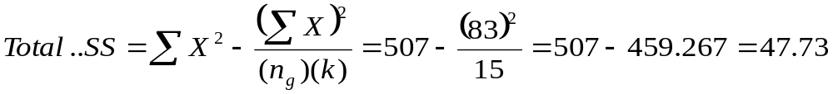
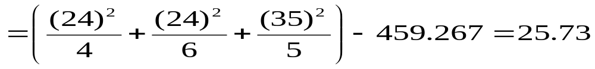
.
1- مجموع المربعات الكلي Total Sum of Squares =
2-مجموع المربعات بين المجموعات =
3- مجموع المربعات داخل المجموعات Within SS =
= مجموع المربعات الكلي – مجموع المربعات بين المجموعات
= 47.73 – 25.73 = 22

Slide 34
.
ثم نقوم بعمل جدول تحليل التباين كالتالي:
Source of Variance | SS | d f | MS | F | f_{0.05,2,12}
بين المجموعات | 25.73 | 2 | 12.865 | 7.018 | 3.89
داخل المجموعات | 22 | 12 | 1.833
TOTAL | 47.73 | 14

Slide 35
.
قيمة F المحسوبة أكبر من قيمة F الجدولية ( 7.18 > 3.89 ) فالمتوسطات غير متساوية
أي قبول الفرض البديل القائل بعدم تساوي المتوسطات مما يعنى وجود فروق معنوية بين برامج التدريب الثلاثة وذلك بدرجة ثقة 95%.

Slide 36
مثال (5) : -
في تجربة لمقارنة 3 مجموعات تحتوى كل منها على 5 مفردات حصلنا على النتائج التالية :-
مجموع المربعات الكلي = 176
مجموع المربعات بين المجموعات = 104
فالمطلوب :-
1- اختبار معنوية الفروق بين متوسطات المجتمعات التي سحبت منها العينات بمستوى معنوية 5% .
2- إذا أظهر الاختبار وجود فروق معنوية بين المتوسطات فالمطلوب تحليل معنوية هذه الفروق .

Slide 37
الحل :-
Ho : µ_{A} = µ_{B} = µ_{C} = µ_{D}
H1 : µ_{A} ≠ µ_{B} ≠ µ_{C} ≠ µ_{D}
عدد المجموعات k= 3
عدد مفردات المجموعة الواحدة n= 5
العدد الكلى للمفردات = 3 × 5 = 15
مجموع المربعات الكلي = 176
مجموع المربعات بين المجموعات = 104
مجموع المربعات داخل المجموعات = 176 – 104 = 72

Slide 38
.
ثم نقوم بعمل جدول تحليل التباين كالتالي:
Source of Variance | SS | d f | MS | F | f_{0.05,2,12}
بين المجموعات | 104 | 2 | 52 | 8.67 | 3.89
داخل المجموعات | 72 | 12 | 6
TOTAL | 176 | 14

Slide 39
.
قيمة F المحسوبة أكبر من قيمة F الجدولية ( 8.67 > 3.89 ) فالمتوسطات غير متساوية
أي قبول الفرض البديل القائل بعدم تساوي المتوسطات .

Slide 40

بحمد الله

